Slide 1
Εκτυπωτικά Υποστρώματα (Θ)
Ανοικτά Ακαδημαϊκά Μαθήματα στο ΤΕΙ Αθήνας
Ενότητα 7.1: Σημαντικές ιδιότητες που αφορούν τον ποιοτικό έλεγχο του χαρτιού - α’ μέρος
Βασιλική Μπέλεση
Επίκ. Καθηγήτρια
Τμήμα Γραφιστικής
Κατεύθυνση Τεχνολογίας Γραφικών Τεχνών
Το περιεχόμενο του μαθήματος διατίθεται με άδεια Creative Commons εκτός και αν αναφέρεται διαφορετικά | Το έργο υλοποιείται στο πλαίσιο του Επιχειρησιακού Προγράμματος «Εκπαίδευση και Δια Βίου Μάθηση» και συγχρηματοδοτείται από την Ευρωπαϊκή Ένωση (Ευρωπαϊκό Κοινωνικό Ταμείο) και από εθνικούς πόρους.

Slide 2
Φυσικές ιδιότητες
Μάζα ανά μονάδα επιφανείας (basis weight, grammage) (g/m²)
Αποτελεί βασική ιδιότητα του χαρτιού, η τιμή της οποίας εξαρτάται από τις συνθήκες σχετικής υγρασίας και θερμοκρασίας του χώρου όπου πραγματοποιείται η μέτρηση.
Η τιμή αυτή εξαρτάται από το πάχος του χαρτιού και άρα από την ταχύτητα λειτουργίας της μηχανής παραγωγής χαρτιού.
Γι αυτό η ιδιότητα αυτή ελέγχεται συνεχώς κατά την παραγωγή του χαρτιού.
Ρυθμίζεται δε μεταβάλλοντας παράμετρες όπως π.χ. ο ρυθμός ροής του αιωρήματος στο δικτυωτό πλέγμα.

Slide 3
Μάζα ανά μονάδα επιφανείας
Η φύση της διαδικασίας παρασκευής χαρτιού είναι τέτοια ώστε δεν μπορεί να επιτευχθεί τέλεια κατανομή των ινών και των υπόλοιπων συστατικών.
Άρα, η ομοιομορφία της μάζας ανά επιφάνεια είναι ένα μέγεθος τόσο σημαντικό όσο το μέσο βάρος του χαρτιού.
Η ανάγκη για μεγαλύτερη ομοιομορφία στην κατανομή του βάρους έχει οδηγήσει στην χρήση συσκευών ελέγχου του βάρους του χαρτιού κατά την παραγωγή.
Οι συσκευές αυτές χρησιμοποιούν την απορρόφηση ακτινοβολίας (ακτίνες β).

Slide 4
Μάζα ανά μονάδα επιφανείας
Στο εμπόριο το χαρτί κυκλοφορεί με τυποποιημένα βάρη.
Η μέτρηση της ιδιότητας αυτής γίνεται με την κοπή των φύλλων σε δοκίμια συγκεκριμένων διαστάσεων το εμβαδόν των οποίων υπολογίζεται και ζυγίζονται.
Όταν είναι δυνατόν τα δείγματα χαρτιού που ζυγίζονται αποτελούνται από 10 φύλλα, επιφάνειας έκαστου τουλάχιστον 100 cm² (10 cm x 10 cm).
Τέλος, να σημειωθεί ότι για την μέτρηση του μεγέθους αυτού τα δοκίμια πρέπει πρώτα να εγκλιματίζονται για 48 h σε θερμοκρασία 23^{ο} C και σχετική υγρασία RH 50%. Προδιαγραφή ISO 536:1995.

Slide 5
Δεσμίδα(Ream)
Ένα ream είναι μία καθορισμένη επιφάνεια χαρτιού ή χαρτονιού η οποία πιο συχνά εκφράζει έναν καθορισμένο αριθμό φύλλων (που αρχικά συνίσταντο από 480 φύλλα και τώρα πλέον από 500 φύλλα, long ream) συγκεκριμένων διαστάσεων. Για παράδειγμα, ένα ream 24x36x500 αντιστοιχεί σε 500 φύλλα διαστάσεων 24 in επί 36 in. Επίσης, μπορεί να εκφράζει επιφάνεια, όπως 1000 ft² για το χαρτόνι. Στο Tappi Standard αντιστοιχεί σε επιφάνεια 1 m².

Slide 6
Πάχος χαρτιού (thickness, caliper) (μm)
Το πάχος ποικίλλει ανάλογα με τις ίνες που τροφοδοτούνται στη χαρτοποιητική μηχανή και την τελική επεξεργασία του χαρτιού.
Οι ίνες από μαλακό ξύλο είναι σαν ταινίες μεγάλου πλάτους με λεπτά τοιχώματα και όταν συγκολλούνται παράγουν πυκνό χαρτί.
Οι ίνες από σκληρό ξύλο έχουν πιο παχιά τοιχώματα και λιγότερη τάση να συγκολλούνται στενά μεταξύ τους, με αποτέλεσμα την αύξηση του πάχους του φύλλου χαρτιού.

Slide 7
Πάχος χαρτιού (thickness, caliper) (μm)
Το πάχος εξαρτάται από:
το είδος και
τον βαθμό άλεσης της χαρτόμαζας
την πίεση που ασκείται στο υγρό άκρο της χαρτοποιητικής μηχανής
την έκταση ή τον βαθμό λείανσης
την υγρασία και
την θερμοκρασία.
Το πάχος του χαρτιού μετράται με παχύμετρο.
Οι μετρήσεις γίνονται σε διάφορα σημεία του χαρτιού και προκύπτει ο μέσος όρος.

Slide 8
Όγκος (cm³)
Είναι μια σημαντική ένδειξη μεταξύ του περιεχόμενου αέρα στις ίνες του χαρτιού και αποτελεί κριτήριο για την τελική χρήση του χαρτιού.
Ο όγκος του χαρτιού σε σύγκριση με το βάρος ανά μονάδα επιφάνειας είναι ένα μέτρο του κατά πόσο αφράτο είναι ένα χαρτί και κατά πόσο μπορεί να συμπιεστεί κατά την εκτύπωση.

Slide 9
Φαινόμενη πυκνότητα (g/cm³)
Το αντίστροφο μέγεθος του ειδικού όγκου (bulk) (cm³/g) είναι η φαινόμενη πυκνότητα (g/cm³), που είναι ο λόγος της μάζας ανά μονάδα επιφάνειας προς το πάχος του χαρτιού.
Γενικά αποτελεί ένδειξη της σχετικής ποσότητας του αέρα στο χαρτί, η οποία επηρεάζει τις οπτικές ιδιότητες του χαρτιού αλλά και τις ιδιότητες αντοχής του.
Από τις χαρτόμαζες υψηλής απόδοσης παράγονται χαρτιά με υψηλό ειδικό όγκο και χαμηλή πυκνότητα.
Οι τιμές της φαινόμενης πυκνότητας κυμαίνονται εντός ευρύτατων ορίων, για παράδειγμα μπορεί να είναι τόσο μεγάλη όσο στο glassine (1.4 g/cm³), αλλά και τόσο μικρή όσο στο κρεπαρισμένο χαρτί (0.1 g/cm³, creped wadd).

Slide 10
Φαινόμενη πυκνότητα (g/cm³)
Η μεγάλη τιμή φαινόμενης πυκνότητας χαρτιού είναι ένα συνηθισμένο πρόβλημα, ιδιαίτερα στην περίπτωση όπου το χαρτί έχει υποστεί στίλβωση σε σημαντικό βαθμό στην καλάνδρα (heavily calendered).
Σε αυτή την περίπτωση πρέπει να ελέγχεται:
η μάζα ανά μονάδα επιφανείας,
η υγρασία του χαρτιού,
η επιπεδότητα (smoothness) και τέλος αν είναι εφικτό,
να μειωθεί η φόρτωση ινών στο υγρό στάδιο ή ο βαθμός στίλβωσης.

Slide 11
Μεγάλη τιμή της φαινόμενης πυκνότητας χαρτιού (g/cm³)
Ορισμένες επιπλέον αιτίες που προκαλούν μεγάλη τιμή της φαινόμενης πυκνότητας χαρτιού για καθορισμένη επιπεδότητα είναι:
ο μεγάλος βαθμός άλεσης της χαρτόμαζας,
ο μεγάλος βαθμός αφυδάτωσης του ιστού στο τμήμα πρεσών και
τα υψηλά επίπεδα προσθήκης πληρωτικών υλικών ιδιαίτερα στην περίπτωση χρήσης αργιλλοπυριτικών (clay).

Slide 12
Μικρή τιμή της φαινόμενης πυκνότητας χαρτιού (g/cm³)
Χαμηλές τιμές φαινόμενης πυκνότητας είναι λιγότερο συνηθισμένο να απαντηθούν.
Σε αυτή την περίπτωση, με βάση και τα όσα προαναφέρθηκαν μπορεί να επιτευχθεί αύξηση της τιμής της:
με αύξηση του βαθμού άλεσης της χαρτόμαζας
με χρήση πολτού kraft αντί μηχανικού ή
με χρήση αργιλλοπυριτικών υλικών (clay)
με αύξηση του βαθμού αφυδάτωσης του ιστού και της φόρτωσης στην καλάνδρα.

Slide 13
Επιπεδότητα/Τραχύτητα κατά Bendtsen (Smoothness/Roughness)
Η επιφάνεια ενός χαρτιού χαρακτηρίζεται ως λεία - ομαλή, επίπεδη ή αδρή - τραχιά.
Μια επιφάνεια χαρτιού όπως έχει αναφερθεί σε προηγούμενη ενότητα αποκτά λεία επιφάνεια κατά τη διάρκεια του σταδίου στίλβωσης του χαρτιού.
Σημαντικό ρόλο παίζουν επίσης η μορφολογία των ινών, ο τρόπος κατεργασίας τους καθώς και τα χαρακτηριστικά της χαρτοποιητικής μηχανής.
Η αναγκαιότητα της εκτίμησης της επιπεδότητας του χαρτιού προέρχεται από την απαίτηση για όσο το δυνατόν καλύτερο εκτυπωτικό αποτέλεσμα.
Η ομαλή επιφάνεια ενός χαρτιού συντελεί στην καλή μεταφορά μελανιού και στην απόθεση παχύτερου στρώματος μελανιού σε σχέση με μία αδρή επιφάνεια.

Slide 14
Επιπεδότητα/Τραχύτητα κατά Bendtsen
Ειδάλλως, ένα αδρό χαρτί:
όταν τυπωθεί με παχύτερο στρώμα μελανιού αυξάνει το μέγεθος της κουκίδας αλλά μπορεί να δημιουργήσει και προβλήματα αν π.χ. το φύλλο κολλάει στην πλάκα εκτύπωσης
αυξάνει την σκλήρυνση και τον χρόνος ξήρανσης του μελανιού
αυξάνει το κόστος παραγωγής εξαιτίας των κινδύνων που προκύπτουν από τη διείσδυση του μελανιού μέχρι την πίσω όψη και της συγκόλλησης των φύλλων από το μελάνι, καθώς και το κόστος από τη χρήση επιπλέον μελανιού.

Slide 15
Επιπεδότητα/Τραχύτητα κατά Bendtsen
Κατεργασίες όπως η επίστρωση του χαρτιού με πλαστικό φύλλο ή η επιτυχία της επικάλυψης με κόλλες κατά τη διαδικασία της αποπεράτωσης εξαρτώνται από την ομαλότητα της επιφάνειας.

Slide 16
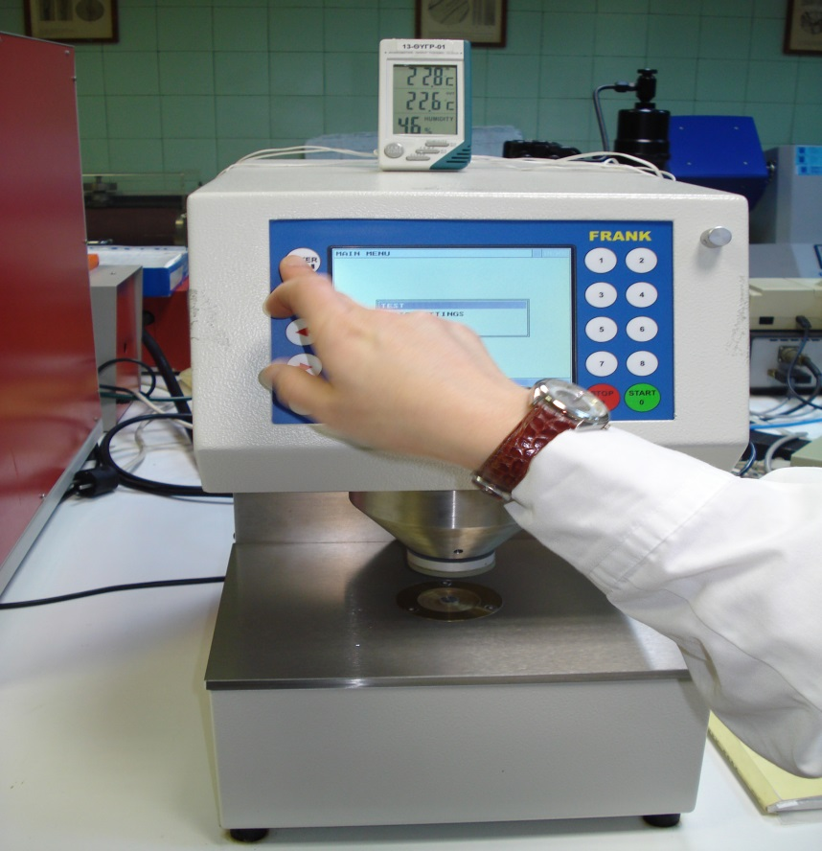
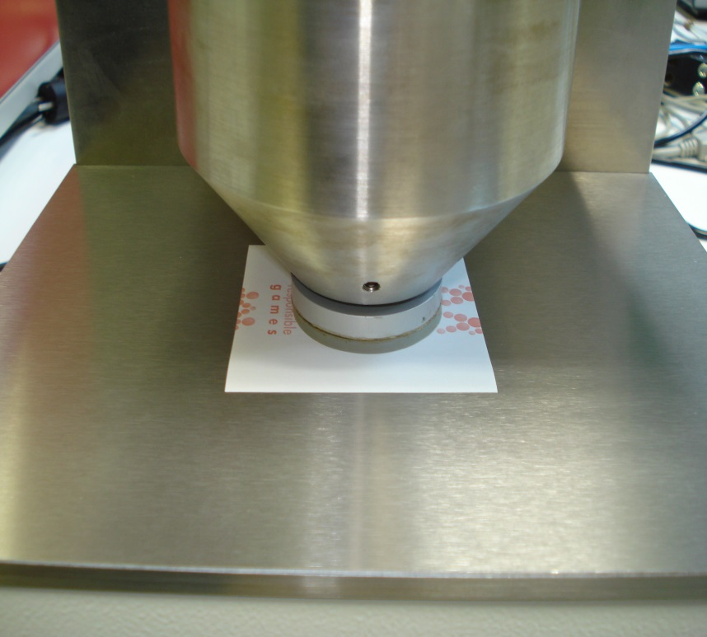
Η συσκευή που χρησιμοποιείται για την εκτίμηση αυτής της ιδιότητας φαίνεται στο σχήμα.
Συγκεκριμένα, μετράται ο χρόνος που χρειάζονται ορισμένα cm³ αέρα για να περάσουν από την επαφή μιας λείας γυάλινης επιφάνειας και του χαρτιού που έχει τοποθετηθεί σε αυτή, ενώ ασκείται ταυτόχρονα δύναμη.
Προσωπικό αρχείο Β. Μπέλεση

Slide 17
Επιπεδότητα/Τραχύτητα κατά Bendtsen
Όσο πιο λεία είναι η επιφάνεια του χαρτιού τόσο πιο δύσκολα περνάει ο αέρας από τις μοριακές πτυχές του.
Η επιπεδότητα μετράται σε sec/cm³ αέρα.
Για παράδειγμα, σε αυτές τις μετρήσεις υπόκειται το θερμικό χαρτί των δελτίων του ΟΠΑΠ.

Slide 18
Μηχανικές ιδιότητες
Κατεύθυνση των ινών χαρτιού (MD, CD)
Είναι ιδιαίτερης σημασίας η χρησιμοποίηση του χαρτιού να γίνει προς την σωστή κατεύθυνση των ινών - «νερών» του.
Αν γνωρίζουμε την κατεύθυνση των ινών τότε γνωρίζουμε και την κατεύθυνση της παραγωγής του χαρτιού στην μηχανή παραγωγής χαρτιού.
Συγκεκριμένα, οι ίνες του χαρτιού έχουν κατεύθυνση παράλληλη με την κατεύθυνση της παραγωγής του χαρτιού. Σε αυτό το σημείο να θυμηθούμε ξανά ορισμένα σημεία που είδαμε σε προηγούμενη ενότητα.

Slide 19
Κατεύθυνση των ινών χαρτιού (MD, CD)
Καθώς το πλέγμα δονείται στην χαρτοποιητική μηχανή οι ίνες παίρνουν θέση παράλληλα στην διεύθυνση μεταφοράς του αιωρήματος, δηλαδή παράλληλα στην κίνηση του πλέγματος.
Η διεύθυνση της μηχανής που συμπίπτει με την διεύθυνση της ροής των νερών του χαρτιού λέγεται machine ή grain direction, MD (δες ακόλουθο σχήμα).

Slide 20
Κατεύθυνση των ινών χαρτιού (MD, CD)
Η χρησιμοποίηση του χαρτιού κατά την αντίθετη κατεύθυνση έχει ως αποτέλεσμα
την αύξηση της εκτυπωτικής επιφάνειας του χαρτιού κατά το στάδιο της εκτύπωσης, με συνέπεια την μη επίτευξη σύμπτωσης στις πολυχρωμίες.
Για την αποφυγή λαθών σημειώνεται στην συσκευασία του χαρτιού με μία υπογράμμιση και έτσι γνωρίζουμε ότι η υπογραμμισμένη διάσταση είναι η κάθετη στην κατεύθυνση της ίνας (cross direction, CD).

Slide 21
Κατεύθυνση των ινών χαρτιού (MD, CD)
Γενικά, πρέπει να γνωρίζουμε ότι:
Στα φύλλα χαρτιού η μεγάλη διάσταση συμπίπτει με την κατεύθυνση των νερών.
(Εξαίρεση αποτελεί το χαρτί εφημερίδας όπου εκεί η κατεύθυνση των νερών είναι κατά πλάτος).
Η κατεύθυνση των νερών θα πρέπει να είναι παράλληλη προς τον άξονα του κυλίνδρου εκτύπωσης.
Το χαρτί διπλώνεται καλύτερα κατά την κατεύθυνση των νερών του.

Slide 22
Κατεύθυνση των ινών χαρτιού (MD, CD)
Εφαρμογή αυτών είναι ότι στη βιβλιοδεσία τα νερά των φύλλων του βιβλίου πρέπει να βρίσκονται παράλληλα στη ράχη του βιβλίου γιατί διπλώνεται ευκολότερα και μπορεί να παραμείνει ανοιχτό.
Επίσης, η πτύχωση (creasing) και η χάραξη (scoring) του χαρτιού γίνεται ευκολότερα κατά μήκος της κύριας διεύθυνσης.
Τέλος, τα νερά στις ετικέτες θα πρέπει να είναι κάθετα στον κατακόρυφο άξονα της συσκευασίας, ειδάλλως η ετικέτα τυλίγεται και δεν συγκολλείται.

Slide 23
Κατεύθυνση των ινών χαρτιού (MD, CD)
Επίσης, οι ιδιότητες του χαρτιού όπως ο εφελκυσμός (tensile), η αναδίπλωση (fold) και η συμπιεστότητα (compression) μεταβάλλονται σημαντικά σε αυτές τις δύο διευθύνσεις.
Αυτό συχνά αποδίδεται στον προσανατολισμό των ινών.

Slide 24
Επιφανειακή αντοχή ή αντοχή της επίστρωσης ή Επιφανειακή συνοχή των ινών (Surface strength of paper, Wax pick test - Dennison Test)
Με το τεστ αυτό εκτιμάται η επιφανειακή αντοχή (surface strength) του χαρτιού και χαρτονιού. Πρόκειται για μια απαιτητή ιδιότητα στα χαρτιά που υπόκεινται σε εκτύπωση.
Το χνούδιασμα - μάδημα (picking) παρατηρείται όταν αποσπώνται (rupture) από την επιφάνεια του χαρτιού ή χαρτονιού σωματίδια, χαλαρές ίνες ή επικαλυπτικά υλικά.
Το φαινόμενο αυτό παρατηρείται και με γυμνό μάτι και συμβαίνει όταν η εξωτερική εφελκυστική δύναμη που εφαρμόζεται στην επιφάνεια είναι μεγαλύτερη από τις δυνάμεις συνοχής του χαρτιού ή του χαρτονιού.

Slide 25
Επιφανειακή αντοχή ή αντοχή της επίστρωσης ή Επιφανειακή συνοχή των ινών
Στην περίπτωση της εκτύπωσης με όφσετ η αποκόλληση των ινών μπορεί να προκαλέσει πρόβλημα καθώς οι ίνες αυτές συγκεντρώνονται στο μελάνι και στο πλαστικό μέρος της (rubber blanket).
Έτσι, αν δεν το προλάβει ο υπεύθυνος της εκτύπωσης ώστε να σταματήσει την παραγωγή και να καθαρίσει τα μέρη αυτά απομακρύνοντας τις ίνες τότε θα μεταφερθούν στην συνέχεια στην πλειάδα των εκτυπώσεων που θα ακολουθήσουν.

Slide 26
Επιφανειακή αντοχή ή αντοχή της επίστρωσης ή Επιφανειακή συνοχή των ινών
Γενικά, τα μελάνια της τυπογραφίας έχουν ένα ιξώδες μικρό ή μεγάλο ανάλογα με την σύνθεσή τους.
Κατά την εκτύπωση λοιπόν και απόδοσή τους στο χαρτί θα πρέπει
οι συνεκτικές δυνάμεις που συγκρατούν τις ίνες σε ενιαίο σύνολο να είναι μεγαλύτερες από το ιξώδες των μελανιών αλλιώτικα
αντί να κολλήσει το μελάνι στο χαρτί για να αποδώσει το έργο του, θα κολλήσουν οι ίνες πάνω στο μελάνι και φυσικά πάνω στα στοιχεία και πλαίσια της εκτυπωτικής μηχανής με αποτέλεσμα την καταστροφή της εκτύπωσης και των μέσων που χρησιμοποιήθηκαν για το σκοπό αυτό.

Slide 27
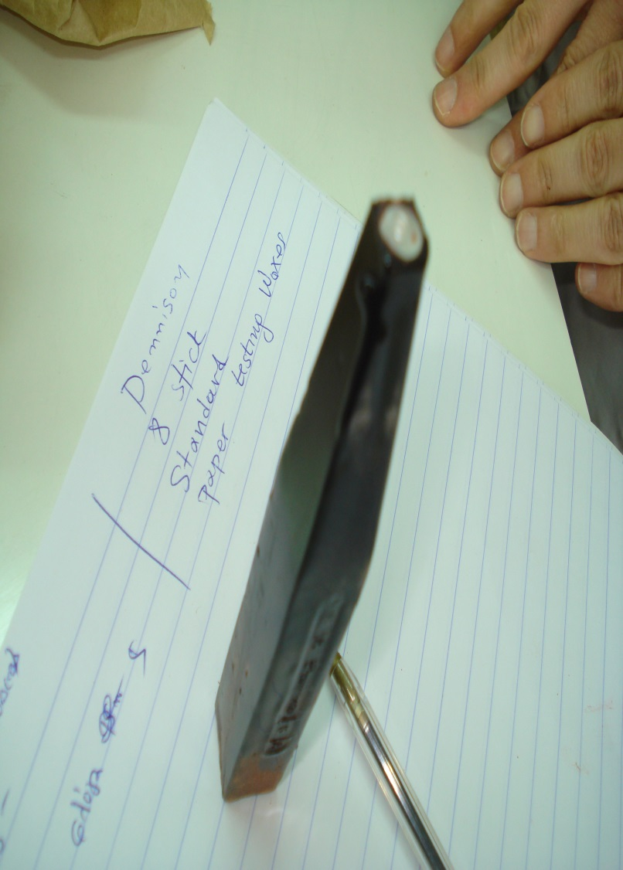
Επιφανειακή αντοχή ή αντοχή της επίστρωσης ή Επιφανειακή συνοχή των ινών
Η μέτρηση αυτή γίνεται είτε με ειδικό μηχάνημα είτε με δοκιμή πάνω στο χαρτί μιας σειράς ειδικών ραβδίσκων ρητινικής σύνθεσης.
Οι ραβδίσκοι αυτοί από την μία πλευρά τους φέρουν συγκεκριμένη αρίθμηση.
Η άλλη ελεύθερη πλευρά θερμαίνεται και μετά εφαρμόζεται στην επιφάνεια του χαρτιού που θέλουμε να ελέγξουμε.
Οι ραβδίσκοι παραμένουν επί 15 λεπτά σε επαφή με το χαρτί και στη συνέχεια αποσπώνται γρήγορα και κάθετα από αυτό.

Slide 28
Αν μείνουν πάνω στο χαρτί ίχνη από το υλικό του ραβδίσκου, αυτό θα σημαίνει ότι το ιξώδες του ραβδίσκου είναι μικρότερο των συνεκτικών δυνάμεων του χαρτιού.
Αν το ιξώδες του ραβδίσκου είναι μεγαλύτερο των συνεκτικών δυνάμεων του χαρτιού, τότε θα κολλούν πάνω του ίνες χαρτιού.
Ο αριθμός Dennison είναι ο αριθμός της ράβδου που αντιστοιχεί στο μεταίχμιο αυτών των δύο καταστάσεων.

Slide 29
Αντίσταση στο λύγισμα
Για τη μέτρηση αυτή (κατά Lorentzen & Wettre) ένα τετράγωνο κομμάτι χαρτί, από αυτό που εξετάζουμε, στερεώνεται στο ένα άκρο και εφαρμόζεται η μέγιστη δύναμη για να λυγίσει το χαρτί μέχρι μια δεδομένη γωνία.
Υπάρχουν και άλλες διάφορες μέθοδοι μέτρησης, όπως η μέθοδος συντονισμού.

Slide 30
Αντοχή στην αναδίπλωση (Folding endurance)
Η ιδιότητα αυτή είναι απαραίτητη για τα χαρτιά εκείνα που χρησιμοποιούνται πολύ συχνά και διπλώνονται - ξεδιπλώνονται στην ίδια περιοχή.
Για παράδειγμα, στα χαρτιά αυτά ανήκουν οι άδειες οδήγησης, οι χάρτες, χαρτιά περιτυλίγματος, επίσημοι τίτλοι κ.α.
Η μέτρηση αυτή είναι επίσης σημαντική και για το χαρτόνι όταν αυτό πρόκειται να χρησιμοποιηθεί π.χ. στην κατασκευή κουτιών ή γενικότερα στην συσκευασία.
Θεωρείται από αρκετούς ερευνητές ότι η ιδιότητα αυτή του χαρτιού δείχνει τη χρηστικότητά του καλύτερα από άλλες μηχανικές ιδιότητες.

Slide 31
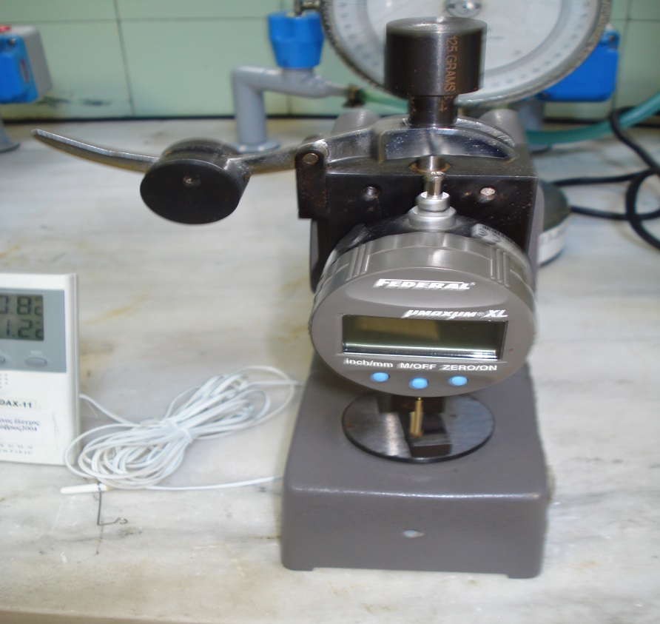
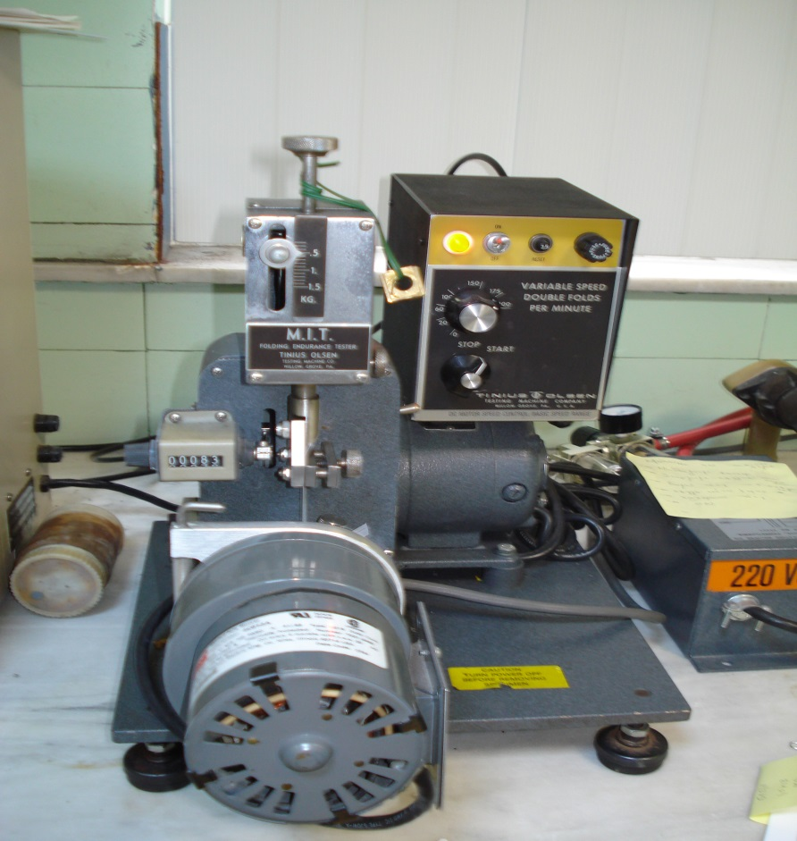
Αξίζει να σημειωθεί ότι αποτελεί την ευρύτερα χρησιμοποιούμενη μέθοδο μέτρησης μηχανικών ιδιοτήτων σε μελέτες ανθεκτικότητας στο χρόνο (estimation of permanence) καθώς και σε μελέτες αποτελεσματικότητας επεμβάσεων συντήρησης χαρτιού.
Στο ακόλουθο σχήμα απεικονίζεται μία συσκευή ελέγχου της αντοχής στην αναδίπλωση και συγκεκριμένα είναι τύπου ΜΙΤ (υπάρχουν και άλλοι τύποι μηχανών όπως Kohler Molin, Lhomargy, Schopper).
Για την εκτέλεση της μέτρησης στην συγκεκριμένη συσκευή χρησιμοποιήθηκε δοκίμιο χαρτιού διαστάσεων 1.5 x 13 cm.
Προσωπικό αρχείο Β. Μπέλεση

Slide 32
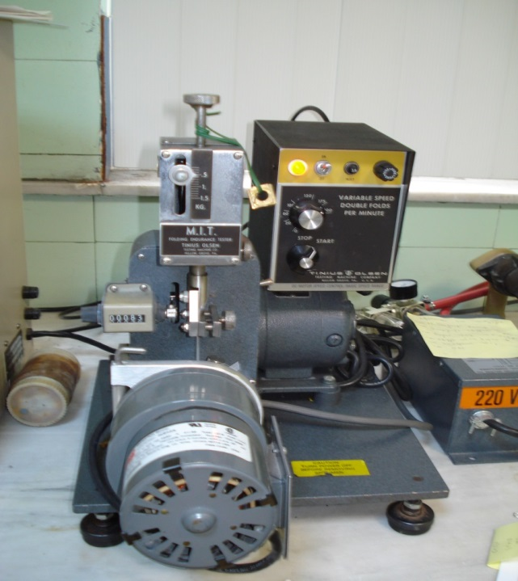
Αντοχή στην αναδίπλωση
Τοποθετήθηκε κατακόρυφα στην ειδική θέση που υπάρχει και συγκρατείται από δύο σφιγκτήρες.
Το όργανο ξεκινά να κάνει αναδιπλώσεις, αναδιπλώνοντας το χαρτί στο ίδιο σημείο, δεξιά-αριστερά υπό την ίδια γωνία.
Τη στιγμή που θα κοπεί η λωρίδα του χαρτιού, αναγράφεται στο όργανο ο αριθμός των αναδιπλώσεων.
Για παράδειγμα, στα διπλώματα οδήγησης αυτή η τιμή κυμαίνεται από 20000 – 40000 αναδιπλώσεις.
Μετρώνται τουλάχιστον 10 δείγματα σε κάθε κατεύθυνση (MD και CD), λόγω της πολύ μεγάλης διακύμανσης και υπολογίζεται ο μέσος όρος.
Εννοείται ότι κατά τη διάρκεια των μετρήσεων της ιδιότητας αυτής απαιτείται απόλυτος έλεγχος των κλιματικών συνθηκών μια και επηρεάζεται σημαντικά από αυτές.
Προσωπικό αρχείο Β. Μπέλεση

Slide 33
Η αντοχή στην αναδίπλωση συνδέεται με τις ακόλουθες παραμέτρους:
Tην μορφολογία των ινών, όπως το μήκος, το πλάτος και το πάχος των τοιχωμάτων τους.
Tην αντοχή των ινών.
Τον βαθμό συνδέσεων των ινών με δεσμούς υδρογόνου.
Tον τρόπο παραγωγής του χαρτιού.
Τον βαθμό κατεργασίας του χαρτοπολτού (η ιδιότητα αυτή αυξάνει μέχρι μια μέγιστη τιμή και έπειτα από αυτή μειώνεται απότομα).
Την ομοιογένεια του χαρτιού.
Τον χρόνο της γήρανσης του χαρτιού (ελαττώνεται συνήθως γραμμικά).
Την σχετική υγρασία (αυξάνεται θεαματικά με την αύξηση της σχετικής υγρασίας).

Slide 34
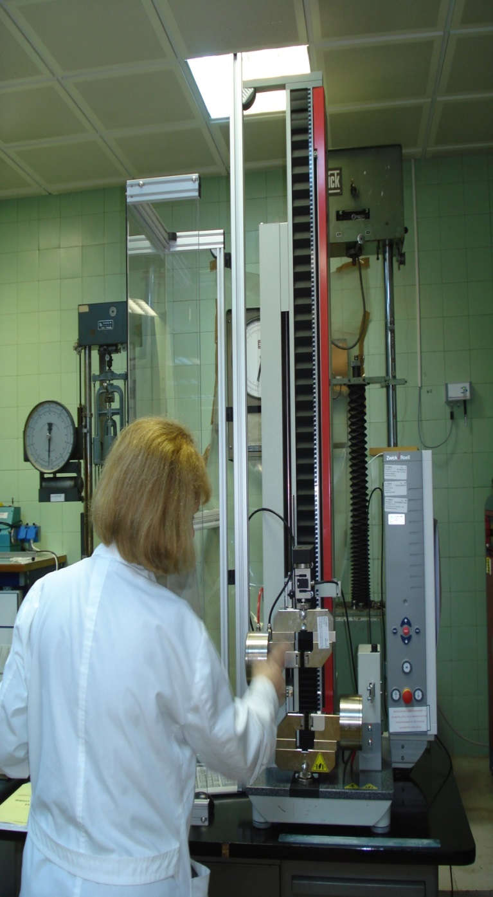
Αντοχή στον εφελκυσμό (Tensile strength)
Η αντοχή στον εφελκυσμό δείχνει το πόσο αντέχει ένα χαρτί ή χαρτόνι σε μια δύναμη σε κατεργασίες κατά τις οποίες υπόκειται σε εφελκυστικές τάσεις.
Με άλλα λόγια πόσο αντέχει στο τράβηγμα.
Το χαρτί θα κοπεί όταν η δύναμη που του ασκείται υπερνικά τη συνοχή των ινών του.
Μείωση της αντοχής στον εφελκυσμό παρατηρείται όταν οι δυνάμεις σύνδεσης μεταξύ των ινών είναι ανεπαρκείς ή αν οι ίδιες οι ίνες δεν έχουν αντοχή.
Η αντοχή σε εφελκυσμό ορίζεται σαν η μέγιστη δύναμη F εφελκυσμού ανά μονάδα πλάτους (width) b του χαρτιού που αντέχει μέχρι να σπάσει.
Αντοχή εφελκυσμού = F/b (kg/cm) ή (Ν/m)
Προσωπικό αρχείο Β. Μπέλεση

Slide 35
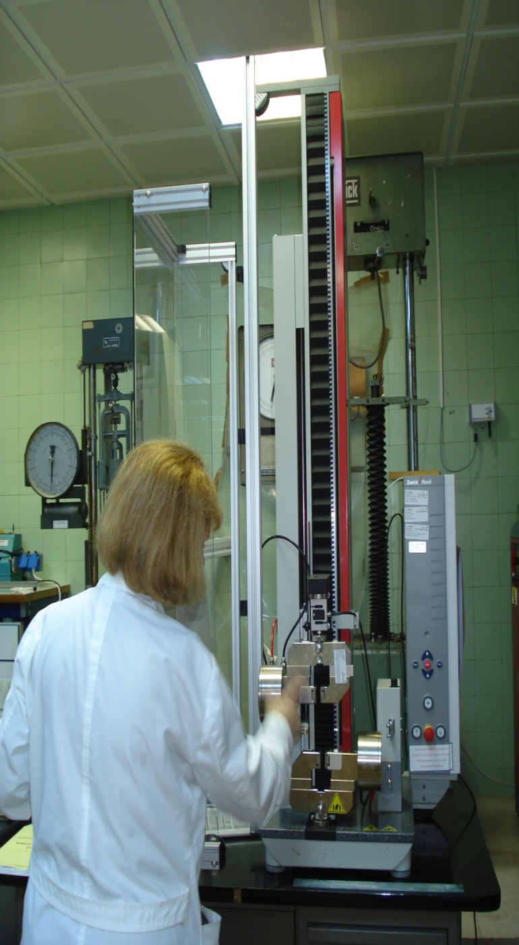
Αντοχή στον εφελκυσμό (Tensile strength)
Προσωπικό αρχείο Β. Μπέλεση
Ο λόγος της αντοχής εφελκυσμού προς το βάρος ανά μονάδα επιφάνειας του χαρτιού ονομάζεται δείκτης εφελκυσμού (tensile index).
Συνήθως, ο δείκτης εφελκυσμού ονομάζεται μήκος θραύσης και εκφράζει το μήκος μιας λωρίδας χαρτιού το οποίο σπάζει υπό την επίδραση του βάρους του.
Για τη διεξαγωγή των μετρήσεων αυτών υπάρχουν μία σειρά μηχανημάτων.

Slide 36
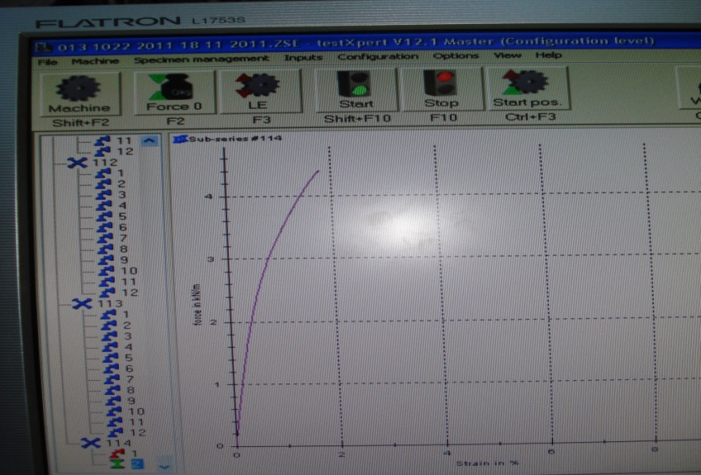
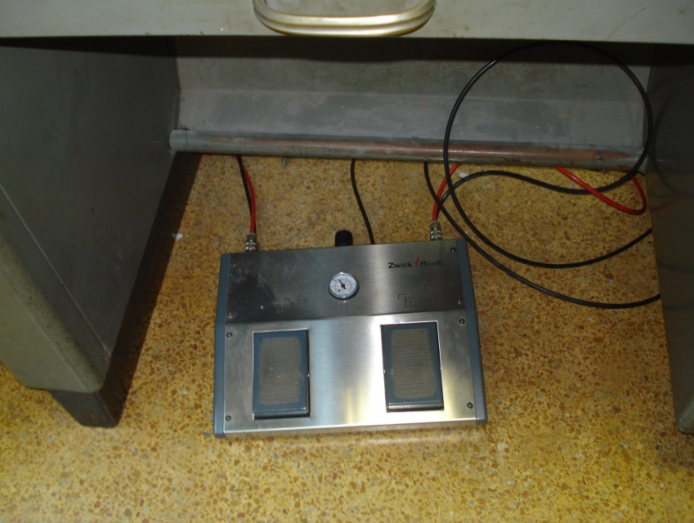
Αντοχή στην αναδίπλωση
Ορισμένα από αυτά είναι εξοπλισμένα έτσι ώστε να μετρούν την συνολική επιμήκυνση του δοκιμίου και να καταγράφουν την αντίστοιχη καμπύλη (Δες σχήμα).
Η αντοχή στον εφελκυσμό πειραματικά προσδιορίζεται με τη μέτρηση της εφελκυστικής τάσης θραύσης κατά την εφαρμογή αυξανόμενης τάσης σε ένα δοκίμιο χαρτιού.
Προσωπικό αρχείο Β. Μπέλεση

Slide 37
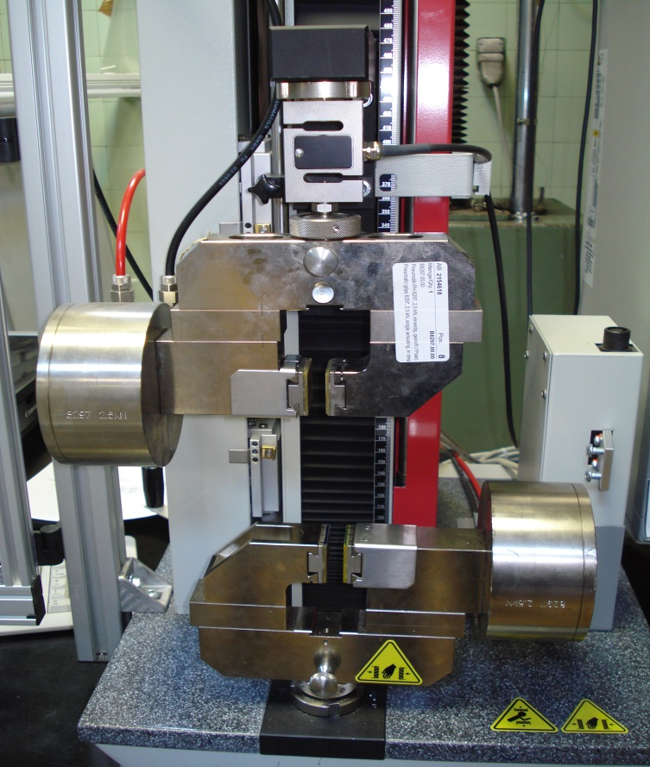
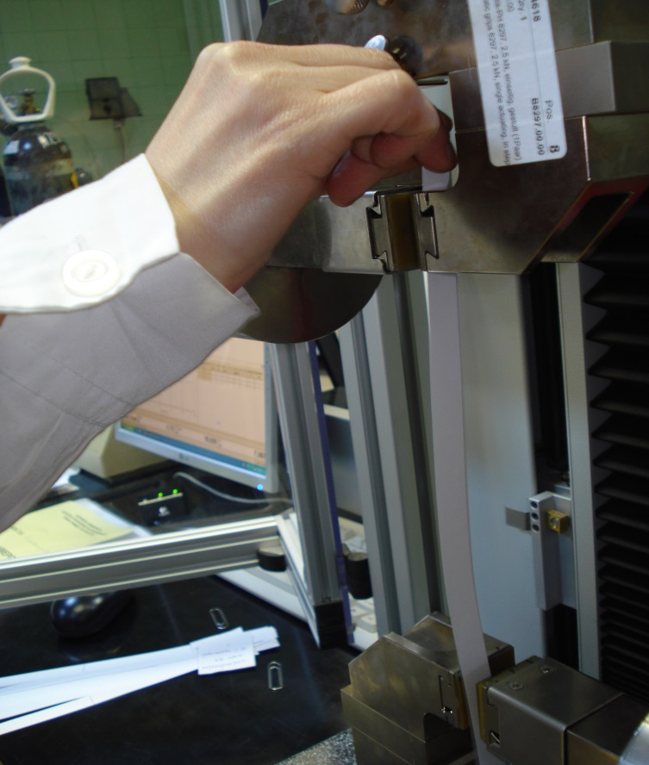
Συγκεκριμένα δοκίμιο χαρτιού καθορισμένων διαστάσεων σταθεροποιείται σε κατακόρυφη θέση και συσφίγγεται στα άκρα του με δύο σφιγκτήρες (Δες ακόλουθα σχήματα).
Ο άνω σφιγκτήρας είναι σταθερός και συνδέεται με ένα μηχανισμό μέτρησης της εφελκυστικής τάσης που ασκείται στο δοκίμιο.
Ο κάτω σφιγκτήρας που είναι κινητός απομακρύνεται προς τα κάτω με σταθερό ρυθμό.
Η απόσταση μεταξύ των αρπάγων είναι 180 mm στο συγκεκριμένο μηχάνημα και η ταχύτητα απομάκρυνσης της κινητής κεφαλής του οργάνου 20 mm/min.
Προσωπικό αρχείο Β. Μπέλεση

Slide 38
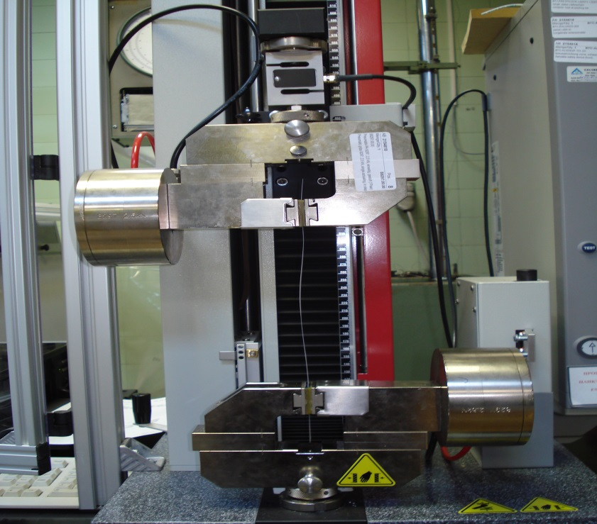
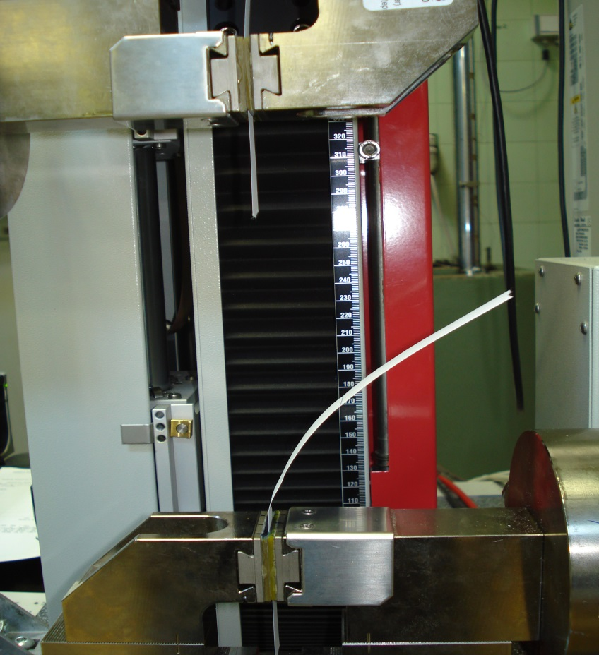
Λαμβάνονται για ένα δοκίμιο περίπου 20 μετρήσεις (τουλάχιστον 10 για κάθε κατεύθυνση MD, CD).
Σε όλη την διάρκεια του πειράματος υπάρχει η δυνατότητα καταγραφής των τιμών στον υπολογιστή (Δες σχήμα).
Για παράδειγμα θα αναφέρουμε ότι το χαρτί που προορίζεται για τα βιβλία του ΟΕΔΒ ελέγχεται με αυτή την μέθοδο.
Προσωπικό αρχείο Β. Μπέλεση

Slide 39
Η αντίσταση του χαρτιού στη ρήξη (rupture) όταν υπόκειται σε διάφορες εφελκυστικές τάσεις είναι μία σημαντική ιδιότητα για όλους τους τύπους χαρτιού.
Κατά την διεξαγωγή αυτών των μετρήσεων θα πρέπει να λαμβάνονται υπόψη σοβαρά ορισμένες παράμετροι όπως:
H δειγματοληψία: κατά την οποία θα πρέπει λόγω της ανομοιομορφίας του χαρτιού να λαμβάνεται επαρκής αριθμός δειγμάτων σημαντικού εύρους ώστε να έχουμε αξιόπιστα αποτελέσματα.
Ο κλιματισμός: Η εφελκυστική αντοχή του χαρτιού είναι ευαίσθητη στην περιεχόμενη υγρασία και άρα θα πρέπει να λαμβάνεται σημαντικά υπόψη ο κατάλληλος κλιματισμός των δειγμάτων.

Slide 40
Η κοπή των δοκιμίων: Το πλάτος της λωρίδας του δοκιμίου για τον συγκεκριμένο έλεγχο είναι 15 mm ή 1 in. Τα δοκίμια πρέπει να κόβονται σε σχήμα ορθογωνίου και στο σωστό πλάτος.

Slide 41
Διευθύνσεις «νερών» χαρτιού Grain
4. Διευθύνσεις «νερών» χαρτιού Grain: Τα χαρτιά εμφανίζουν διαφορετικές φυσικές ιδιότητες στις δύο κατευθύνσεις.
Άρα, ο έλεγχος της εφελκυστικής τάσης πρέπει να διεξάγεται και στις δύο κατευθύνσεις, που είναι η κατεύθυνση των νερών του χαρτιού (machine direction, MD) και σε κατεύθυνση κάθετη στα νερά (cross direction, CD).
Ο λόγος μεταξύ των δύο αυτών τιμών είναι μια σημαντική ιδιότητα του χαρτιού.

Slide 42
Διευθύνσεις «νερών» χαρτιού Grain
Υπάρχει μεγάλη διαφορά αντοχής στις δύο αυτές κατευθύνσεις, που ξεκινάει από τη σχέση 1 προς 2 και φθάνει 1 προς 5.
Αυτό το φαινόμενο παρουσιάζει μεγάλο ενδιαφέρον επιστημονικά όσο και τεχνικά.
Η μεγάλη αντοχή παρουσιάζεται στην κατεύθυνση της πορείας της παραγωγής και τούτο γιατί στην κατεύθυνση αυτή έχουμε τον πολικό προσανατολισμό των ινών που αποτελούν έτσι συνεχείς αλυσίδες,
ενώ κατά την κάθετη στην πορεία της μηχανής κατεύθυνση οι ίνες συγκρατούνται μεταξύ τους από τα ινίδια που δημιουργούνται σε αυτές από τη λίγη ή περισσότερη κατεργασία τους κατά την πολτοποίηση.
Όσο ταχύτερα κινείται η μηχανή τόσο αυξάνει η διαφορά σχέσης των δύο αντοχών σε βάρος φυσικά της κατά πλάτος αντοχής.

Slide 43
Διευθύνσεις «νερών» χαρτιού Grain
Παρατήρηση:
Αυτό συμβαίνει στις παραγωγικές μηχανές με κυλιόμενη επίπεδη κρισσάρα.
Στις μηχανές με στρογγυλές κρισσάρες δεν παρατηρείται το φαινόμενο αυτό, γιατί οι ίνες που δημιουργούν το πλέγμα του χαρτιού προσκολλώνται μεταξύ τους σε σχέση αδιάφορη, αφού εκεί δεν υπάρχει ροή αιωρήματος, αλλά προσκόλληση στην κρισσάρα που προέρχονται από τη διάθεση απλά του αιωρήματος.
Τελικά για τον προσδιορισμό της παραμέτρου αυτής μετράμε την αντοχή σε πέντε ταινίες, για την κάθε μια από τις δύο διευθύνσεις και ο μέσος όρος αυτών των μετρήσεών μας δίνει την αντοχή του χαρτιού.
Η αντοχή αυτή είναι καθοριστικό στοιχείο για όλα τα χαρτιά, μα πιο πολύ για τα χαρτιά συσκευασίας που πρέπει να αντέχουν σε μεγάλες καταπονήσεις.

Slide 44
Παράμετροι που επιδρούν στην αντοχή στον εφελκυσμό
Η αντοχή του χαρτιού στον εφελκυσμό καθορίζεται από τη συνδυασμένη επίδραση των ακόλουθων παραγόντων.
Ισχύς των ινών.
Μέσο μήκος των ινών.
Ισχύς των δεσμών μεταξύ των ινών (inherent bonding ability) στην επιφάνεια.
Δομή και σχηματισμός φύλλου.

Slide 45
Παράμετροι που επιδρούν στην αντοχή στον εφελκυσμό
Πιστεύεται μάλιστα ότι ο πιο σημαντικός παράγοντας που επιδρά στην εφελκυστική τάση είναι η ισχύς των δεσμών μεταξύ των ινών (interfiber bonding), με την ισχύ των ινών να παίζει δευτερεύοντα ρόλο.
Το μήκος των ινών είναι μία ουσιαστική συνιστώσα που επιδρά στην ισχύ των ινών.
Επίσης, είναι γνωστό ότι οι ίνες μπορεί να αποικοδομούνται χημικά και να εξασθενούν (weakened) κατά την πολτοποίηση και την λεύκανση.
Τέτοιες ίνες παράγουν ασθενές χαρτί, όχι μόνο επειδή κόβονται εύκολα κατά τον έλεγχο του χαρτιού, αλλά επειδή η ίνα δεν μπορεί να αντέξει το χτύπημα (beating) που είναι ένα απαραίτητο και πρωταρχικό βήμα στην χαρτοποίηση.

Slide 46
Μία μακριά ίνα είναι απαραίτητη για την παρασκευή ισχυρού χαρτιού και δεν παράγεται χαρτί αντοχής από κοντές ίνες.
Πάντως, υπάρχει ένα όριο στο πως οι μακριές ίνες συνεισφέρουν θετικά επειδή δημιουργούν φύλλα με άγριο και ακανόνιστο σχηματισμό.
Ένα φύλλο με παχιές και λεπτές περιοχές θα έχει φτωχή ισχύ.
Το όριο μήκους των ινών για τα περισσότερα χαρτιά είναι της τάξης του 1/8– 1/4 in, δηλαδή 0.32-0.64 cm.
H τιμή αυτή βέβαια ποικίλλει λόγω παραμέτρων όπως ο λόγος του μήκους των ινών προς τη διάμετρό τους και η παρουσία κολλοειδών επιφανειοδραστικών αντιδραστηρίων.

Slide 47
Η ισχύς των δεσμών μεταξύ των ινών (inherent bonding ability) όπως προαναφέρθηκε είναι εξαιρετικής σημασίας.
Είναι καλά γνωστό ότι ορισμένοι πολτοί έχουν μία ισχυρή τάση να σχηματίζουν δεσμούς μεταξύ των ινών, ενώ άλλοι έχουν μόνο μια ασθενή τάση προς αυτό.
H διεργασία του χτυπήματος (beating) επιδρά στην διόγκωση των ινών αυξάνοντας την υδατοαπορροφητικότητα, σχίζοντας (rupturing) και μετατρέποντας τους θυσάνους των ινών σε λεπτότερα ινίδια (fibrillating), καθιστώντας την ίνα περισσότερο εύκαμπτη και ικανή να συμπλέκεται και τέλος να έρχεται σε επαφή με γειτονικές ίνες.

Slide 48
Εκτός από αυτές τις παραμέτρους που αυξάνουν την ισχύ των δεσμών μεταξύ των ινών, άλλη μία παράμετρος που συμβάλλει θετικά είναι η πίεση που ασκείται σε υγρό φύλλο.
Τέλος, η προσθήκη συγκολλητικών αντιδραστηρίων που προσροφούνται από τις ίνες στην επιφάνεια, δρουν σαν μέσα τσιμεντοποίησης μεταξύ των ινών.

Slide 49
Βιβλιογραφία 1/2
Ξενόγλωσση
Biermann C.J., Handbook of pulping and papermaking, Second Edition, Academic Press, 1996.
Blokhuis G., Testing the surface strength of paper, Research Institute and Allied Industries, IGT-publication 35, 2nd impression, 1980.
Caulfield D.F. , D.E. Gunderson “Paper testing and strength characteristics” 1988 In TAPPI proceedings of the 1988 paper.
Kirwan M.J., Paper and Paperboard Packaging Technology, London, Blackwell Publishing, 2005.
Roberts, J.C., The Chemistry of Paper, The Royal Society of Chemistry, Cambridge,UK, 1996.
Thomson Β., Υλικά Εκτυπώσεων, Εκδόσεις ΙΩΝ, 2002.

Slide 50
Βιβλιογραφία 2/2
Ελληνική
Γραμμενίδης A., Χαρτοποιία, Πάτρα 1984.
Ζερβός Σ., Διδακτορική διατριβή, Κριτήρια και Μεθοδολογία Αποτίμησης Καταλληλότητας Επεμβάσεων Συντήρησης Χαρτιού, Τμήμα Χημικών Μηχανικών, Ε.Μ.Π., Αθήνα, 2004.
Καρακασίδης Γ.Ν., Εργαστηριακές Ασκήσεις Υλικών Ι, Τμήμα Τεχνολογίας Γραφικών Τεχνών, ΤΕΙ Αθήνας, 1997.
Καρακασίδης Γ.Ν., Υλικά Ι, Τμήμα Τεχνολογίας Γραφικών Τεχνών, ΤΕΙ Αθήνας, 1997.
Ζερβός Σ., Διδακτορική διατριβή, Κριτήρια και Μεθοδολογία Αποτίμησης Καταλληλότητας Επεμβάσεων Συντήρησης Χαρτιού, Τμήμα Χημικών Μηχανικών, Ε.Μ.Π., Αθήνα, 2004.
Φιλιππακοπούλου Θ., Μελέτη Λεύκανσης Απομελανωμένου Παλαιόχαρτου Εφημερίδων και Περιοδικών. Διδακτορική Διατριβή, Ε.Μ.Π., Αθήνα, 2007.
Χρύσου Κ., Προσωπικές σημειώσεις, Χημείο του Κράτους, 2012.

Slide 51
Βιβλιογραφία 2/2
Σύνδεσμοι
Paperfill
xerox.com
Youtube, Grain Direction in Paper

Slide 52
Τέλος Ενότητας

Slide 53
Σημειώματα

Slide 54
Σημείωμα Αναφοράς
Copyright Τεχνολογικό Εκπαιδευτικό Ίδρυμα Αθήνας, Βασιλική Μπέλεση 2014. Βασιλική Μπέλεση . «Εκτυπωτικά Υποστρώματα (Θ). Ενότητα 7.1: Σημαντικές ιδιότητες που αφορούν τον ποιοτικό έλεγχο του χαρτιού - α’ μέρος». Έκδοση: 1.0. Αθήνα 2014. Διαθέσιμο από τη δικτυακή διεύθυνση: ocp.teiath.gr.

Slide 55
Σημείωμα Αδειοδότησης
Το παρόν υλικό διατίθεται με τους όρους της άδειας χρήσης Creative Commons Αναφορά, Μη Εμπορική Χρήση Παρόμοια Διανομή 4.0 [1] ή μεταγενέστερη, Διεθνής Έκδοση. Εξαιρούνται τα αυτοτελή έργα τρίτων π.χ. φωτογραφίες, διαγράμματα κ.λ.π., τα οποία εμπεριέχονται σε αυτό. Οι όροι χρήσης των έργων τρίτων επεξηγούνται στη διαφάνεια «Επεξήγηση όρων χρήσης έργων τρίτων».
Τα έργα για τα οποία έχει ζητηθεί άδεια αναφέρονται στο «Σημείωμα Χρήσης Έργων Τρίτων».
[1] http://creativecommons.org/licenses/by-nc-sa/4.0/
Ως Μη Εμπορική ορίζεται η χρήση:
που δεν περιλαμβάνει άμεσο ή έμμεσο οικονομικό όφελος από την χρήση του έργου, για το διανομέα του έργου και αδειοδόχο
που δεν περιλαμβάνει οικονομική συναλλαγή ως προϋπόθεση για τη χρήση ή πρόσβαση στο έργο
που δεν προσπορίζει στο διανομέα του έργου και αδειοδόχο έμμεσο οικονομικό όφελος (π.χ. διαφημίσεις) από την προβολή του έργου σε διαδικτυακό τόπο
Ο δικαιούχος μπορεί να παρέχει στον αδειοδόχο ξεχωριστή άδεια να χρησιμοποιεί το έργο για εμπορική χρήση, εφόσον αυτό του ζητηθεί.

Slide 56
Επεξήγηση όρων χρήσης έργων τρίτων
©
Δεν επιτρέπεται η επαναχρησιμοποίηση του έργου, παρά μόνο εάν ζητηθεί εκ νέου άδεια από το δημιουργό.
διαθέσιμο με άδεια CC-BY
Επιτρέπεται η επαναχρησιμοποίηση του έργου και η δημιουργία παραγώγων αυτού με απλή αναφορά του δημιουργού.
διαθέσιμο με άδεια CC-BY-SA
Επιτρέπεται η επαναχρησιμοποίηση του έργου με αναφορά του δημιουργού, και διάθεση του έργου ή του παράγωγου αυτού με την ίδια άδεια.
διαθέσιμο με άδεια CC-BY-ND
Επιτρέπεται η επαναχρησιμοποίηση του έργου με αναφορά του δημιουργού.
Δεν επιτρέπεται η δημιουργία παραγώγων του έργου.
διαθέσιμο με άδεια CC-BY-NC
Επιτρέπεται η επαναχρησιμοποίηση του έργου με αναφορά του δημιουργού.
Δεν επιτρέπεται η εμπορική χρήση του έργου.
διαθέσιμο με άδεια CC-BY-NC-SA
Επιτρέπεται η επαναχρησιμοποίηση του έργου με αναφορά του δημιουργού
και διάθεση του έργου ή του παράγωγου αυτού με την ίδια άδεια.
Δεν επιτρέπεται η εμπορική χρήση του έργου.
διαθέσιμο με άδεια CC-BY-NC-ND
Επιτρέπεται η επαναχρησιμοποίηση του έργου με αναφορά του δημιουργού.
Δεν επιτρέπεται η εμπορική χρήση του έργου και η δημιουργία παραγώγων του.
διαθέσιμο με άδεια
CC0 Public Domain
Επιτρέπεται η επαναχρησιμοποίηση του έργου, η δημιουργία παραγώγων αυτού και η εμπορική του χρήση, χωρίς αναφορά του δημιουργού.
διαθέσιμο ως κοινό κτήμα
Επιτρέπεται η επαναχρησιμοποίηση του έργου, η δημιουργία παραγώγων αυτού και η εμπορική του χρήση, χωρίς αναφορά του δημιουργού.
χωρίς σήμανση
Συνήθως δεν επιτρέπεται η επαναχρησιμοποίηση του έργου.

Slide 57
Σημείωμα Χρήσης Έργων Τρίτων 1/2
Biermann C.J., Handbook of pulping and papermaking, Second Edition, Academic Press, 1996.
Blokhuis G., Testing the surface strength of paper, Research Institute and Allied Industries, IGT-publication 35, 2nd impression, 1980.
Caulfield D.F. , D.E. Gunderson “Paper testing and strength characteristics” 1988 In TAPPI proceedings of the 1988 paper.
Kirwan M.J., Paper and Paperboard Packaging Technology, London, Blackwell Publishing, 2005.
Roberts, J.C., The Chemistry of Paper, The Royal Society of Chemistry, Cambridge,UK, 1996.
Thomson Β., Υλικά Εκτυπώσεων, Εκδόσεις ΙΩΝ, 2002.
Paperfill
xerox.com
Youtube, Grain Direction in Paper

Slide 58
Σημείωμα Χρήσης Έργων Τρίτων 2/2
Γραμμενίδης A., Χαρτοποιία, Πάτρα 1984.
Ζερβός Σ., Διδακτορική διατριβή, Κριτήρια και Μεθοδολογία Αποτίμησης Καταλληλότητας Επεμβάσεων Συντήρησης Χαρτιού, Τμήμα Χημικών Μηχανικών, Ε.Μ.Π., Αθήνα, 2004.
Καρακασίδης Γ.Ν., Εργαστηριακές Ασκήσεις Υλικών Ι, Τμήμα Τεχνολογίας Γραφικών Τεχνών, ΤΕΙ Αθήνας, 1997.
Καρακασίδης Γ.Ν., Υλικά Ι, Τμήμα Τεχνολογίας Γραφικών Τεχνών, ΤΕΙ Αθήνας, 1997.
Ζερβός Σ., Διδακτορική διατριβή, Κριτήρια και Μεθοδολογία Αποτίμησης Καταλληλότητας Επεμβάσεων Συντήρησης Χαρτιού, Τμήμα Χημικών Μηχανικών, Ε.Μ.Π., Αθήνα, 2004.
Φιλιππακοπούλου Θ., Μελέτη Λεύκανσης Απομελανωμένου Παλαιόχαρτου Εφημερίδων και Περιοδικών. Διδακτορική Διατριβή, Ε.Μ.Π., Αθήνα, 2007.
Χρύσου Κ., Προσωπικές σημειώσεις, Χημείο του Κράτους, 2012.

Slide 59
Διατήρηση Σημειωμάτων
Οποιαδήποτε αναπαραγωγή ή διασκευή του υλικού θα πρέπει να συμπεριλαμβάνει:
το Σημείωμα Αναφοράς
το Σημείωμα Αδειοδότησης
τη δήλωση Διατήρησης Σημειωμάτων
το Σημείωμα Χρήσης Έργων Τρίτων (εφόσον υπάρχει)
μαζί με τους συνοδευόμενους υπερσυνδέσμους.

Slide 60
Χρηματοδότηση
Το παρόν εκπαιδευτικό υλικό έχει αναπτυχθεί στo πλαίσιo του εκπαιδευτικού έργου του διδάσκοντα.
Το έργο «Ανοικτά Ακαδημαϊκά Μαθήματα στο Πανεπιστήμιο Αθηνών» έχει χρηματοδοτήσει μόνο την αναδιαμόρφωση του εκπαιδευτικού υλικού.
Το έργο υλοποιείται στο πλαίσιο του Επιχειρησιακού Προγράμματος «Εκπαίδευση και Δια Βίου Μάθηση» και συγχρηματοδοτείται από την Ευρωπαϊκή Ένωση (Ευρωπαϊκό Κοινωνικό Ταμείο) και από εθνικούς πόρους.

